Slide 1


MANUAL DE DESPLIEGUE DE COMPONENTES
VERSIÓN 1.0
AVISO DE CONFIDENCIALIDAD: la información contendida en este documento es de carácter confidencial y está legalmente protegida, solo destinada para el uso del destinatario (s) previsto (s). Cualquier divulgación, difusión, distribución o copia a personas ajenas a la empresa APM TERMINALS o sus filiales, está prohibida.

Slide 2


Manual de Despliegue de componentes, para el Sistema Web de Automatización del Proceso de Saludos de Cumpleaños para el Personal de APM TERMINALS.

Slide 3

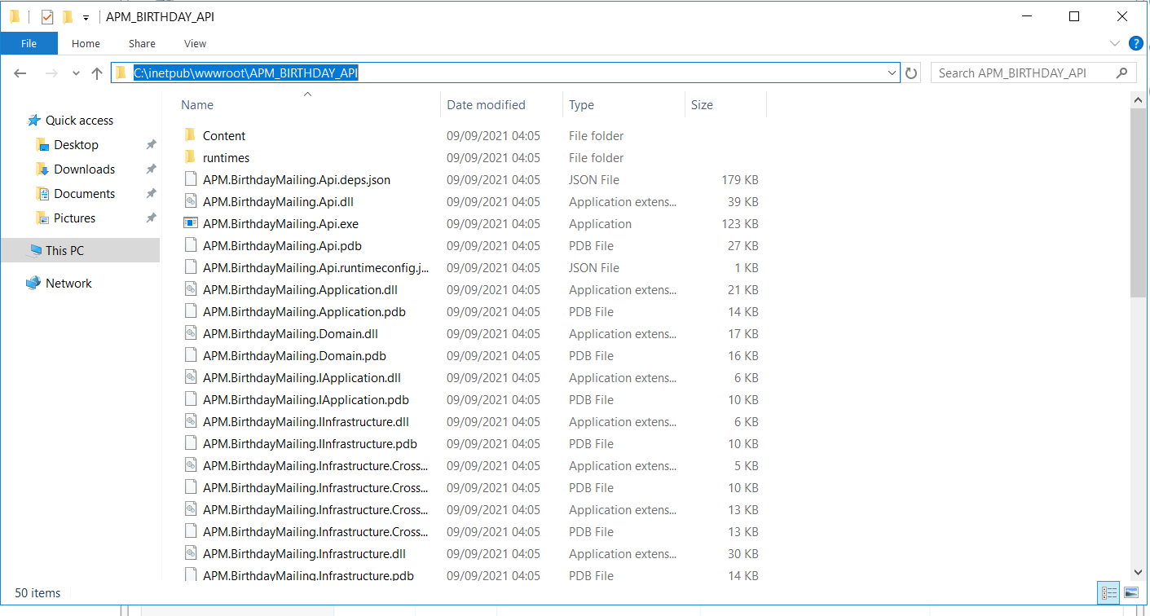
TAREA 1
Despliegue de API en el IIS.
Pasos para realizar:
1. Crear una carpeta en la siguiente ruta para guardar la publicación del API.
Ruta de la carpeta:
C:\inetpub\wwwroot\APM_BIRTHDAY_API
En esta ruta se tendrá que descomprimir el archivo publish_apm_birthday_api_win_x64.zip. Estos archivos de publicación solo funcionaran en el sistema operativo Windows de 64 bits.
APM.Birthday.Documents/2. Releases/1. API/publish_apm_birthday_api_win_x64.zip
Figura 1
3

Slide 4
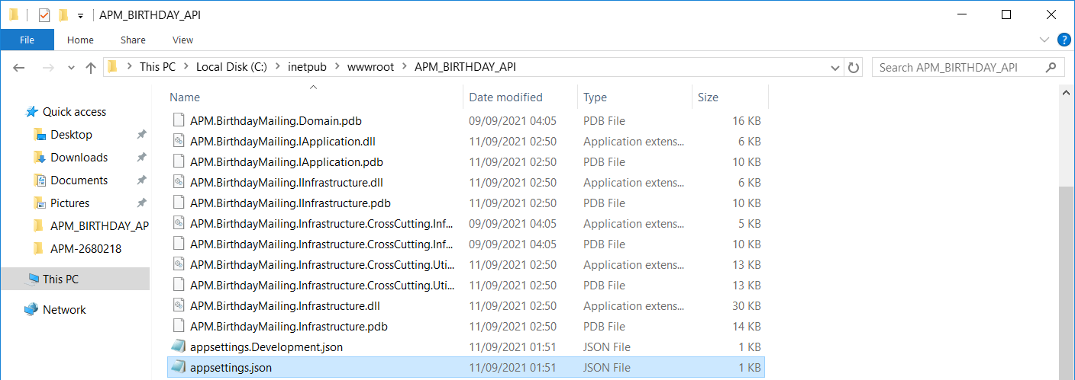
2. Modificar la cadena de conexión en el archivo appsettings.json.
Figura 2
Para Windows Authentication:
Server=SERVERNAME;Initial Catalog=DBNAME;Integrated Security=true;Connection Timeout=30;
Para SQL Server Authentication:
Server=SERVERNAME;InitialCatalog=DBNAME;User
ID=USERNAME;Password=PASSWORD;Connection Timeout=30;
Definiciones:
SERVERNAME: Nombre del servidor de base de datos.
DBNAME: Nombre de la base de datos.
USERNAME: Nombre de usuario de la base de datos.
PASSWORD: Contraseña del usuario de la base de datos.
4

Slide 5
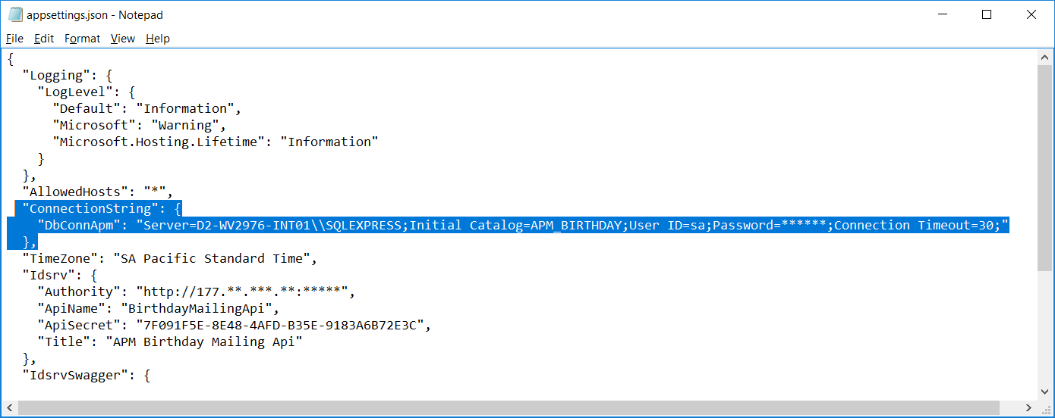
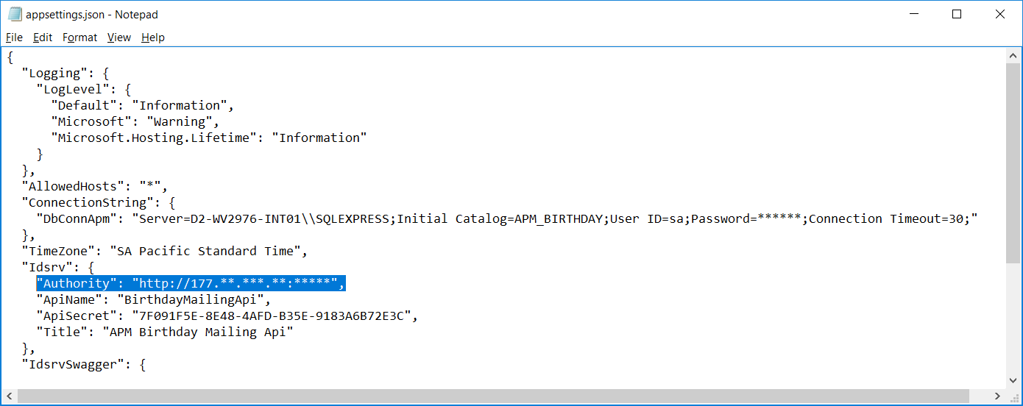
Figura 3
3. Ahora nos toca configurar el Identity Server, para ello tenemos que reemplazar lo resaltado en amarillo por la url pública del API.
"Authority": "http://177.**.**.**:****"
Figura 4
5

Slide 6
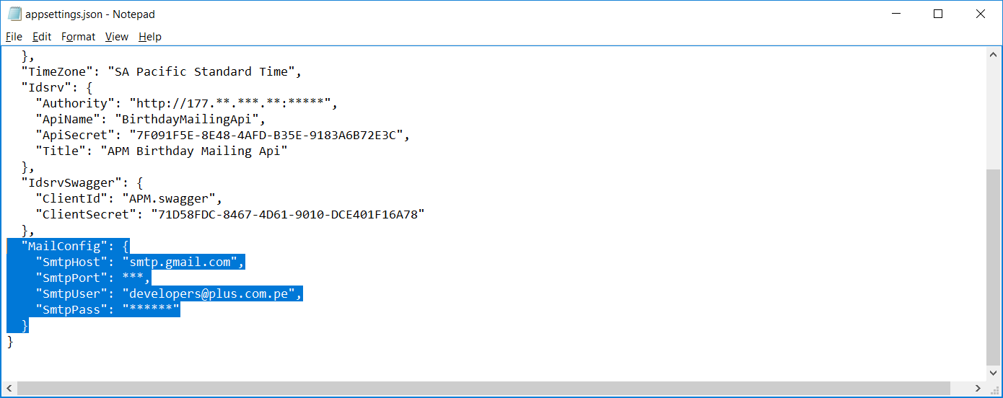
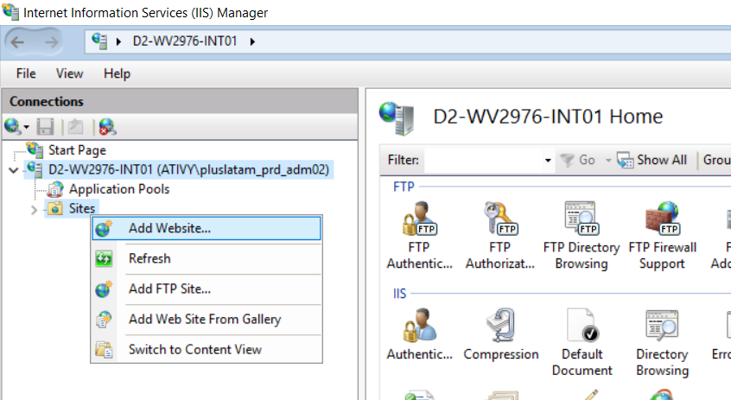
4. En el Mailconfig modificar los siguientes parámetros por los de su servidor de correo.
"SmtpHost": "NOMBRE DEL SERVIDOR SMTP",
"SmtpPort": N°PUERTO,
"SmtpUser": "CORREO",
"SmtpPass": "CONTRASEÑA"
Figura 5
5. Abrir: Internet Information Services -> Nombre del servidor -> Sites -> Add Website
Figura 6
6

Slide 7
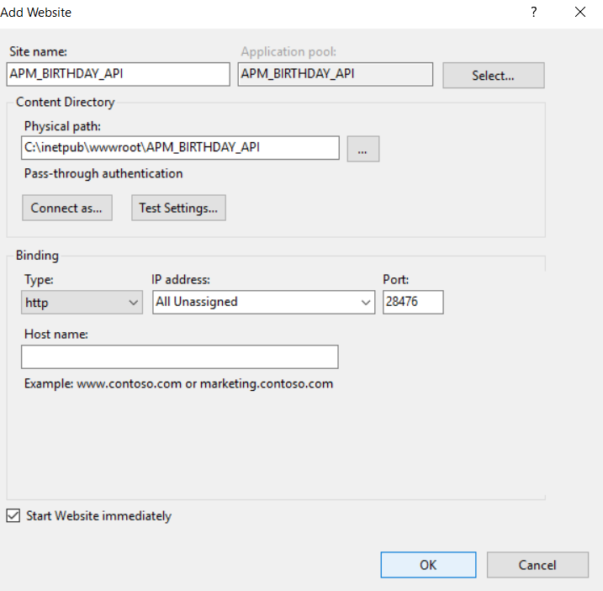
6. Se abrirá una nueva ventana, en la cual se tendrá que ingresar la siguiente información:
Site name: APM_BIRTHDAY_API
Physical path: C:\inetpub\wwwroot\APM_BIRTHDAY_API
Port: Colocar el puerto designado que tenga salida a internet.
Y luego presionar el botón OK
Figura 7
• Se podrá visualizar que fue creado en el listado de Sites.
7

Slide 8
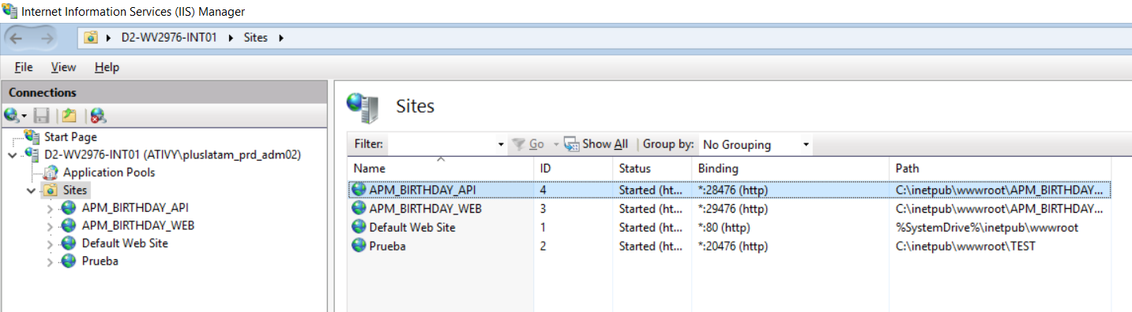
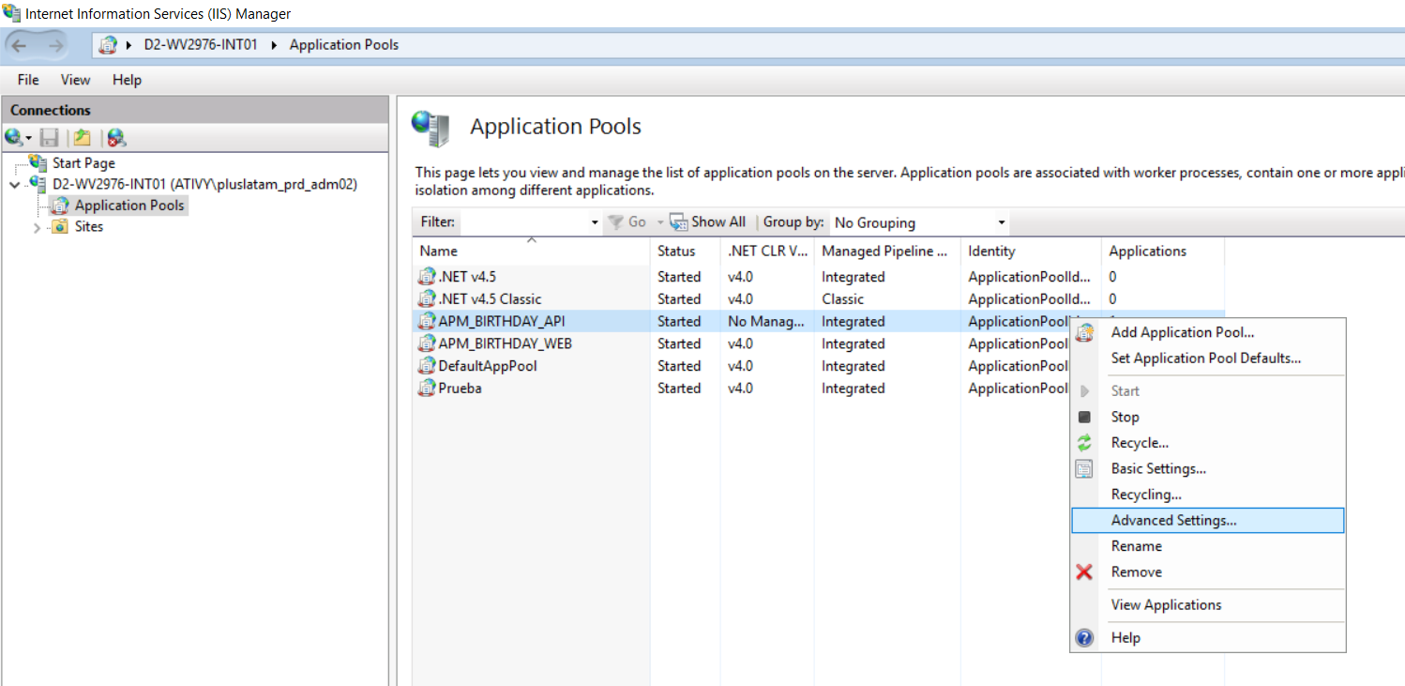
Figura 8
• Abrir: Internet Information Services -> Nombre del servidor -> Aplication Pools.
Figura 9
• Modificar lo siguiente:
.NET CLR versión: No Managed Code
8

Slide 9
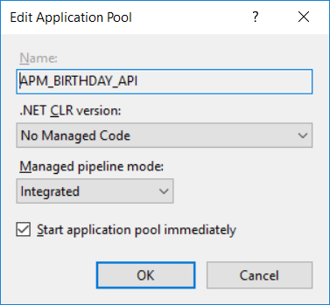
Figura 10
• Una vez que se finalice la publicación del API, se deberá entregar al proveedor, Plus One Latam, el enlace externo. De esta manera, el proveedor realizará la modificación en el código fuente de la WEB para que apunte al API público. El proveedor brindará los los archivos de publicación de la WEB y lo subirá en la siguiente ruta.
Ruta:
APM.Birthday.Documents/2.Releases/2.WEB/publish_apm_birthday_web.zip
9

Slide 10
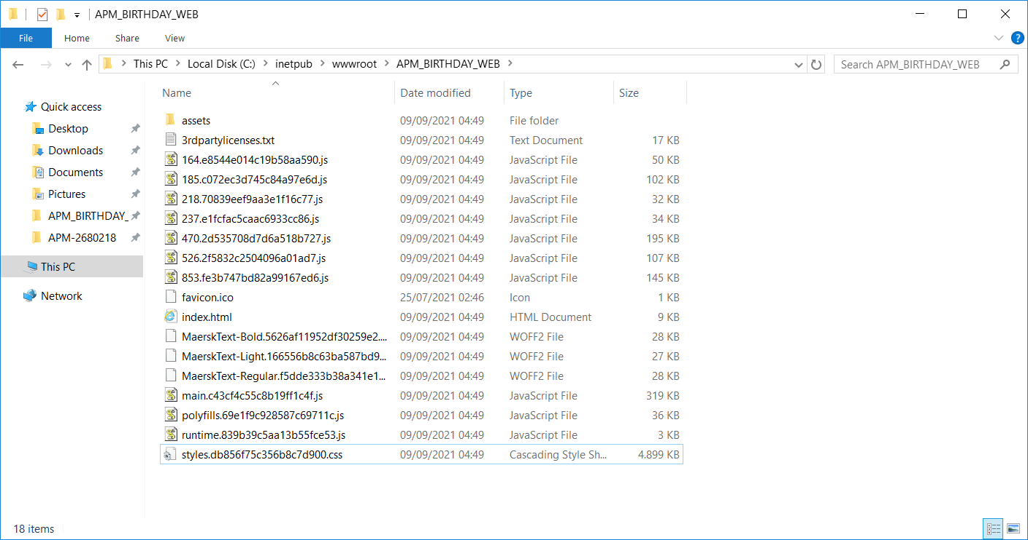
TAREA 2
Despliegue de WEB en el IIS.
Pasos para realizar:
1. En el servidor de desarrollo, crear una carpeta en la siguiente ruta para guardar la publicación de la WEB.
Ruta de la carpeta:
C:\inetpub\wwwroot\APM_BIRTHDAY_WEB
En esta ruta se tendrá que descomprimir el archivo publish_apm_birthday_api.zip.
APM.Birthday.Documents/2.Releases/1.API/publish_apm_birthday_web.zip
Figura 11
10

Slide 11
2. Abrir: Internet Information Services -> Nombre del servidor -> Sites -> Add Website
Figura 12
3. Se abrirá una nueva ventana, en la cual se tendrá que ingresar la siguiente información:
Site name: APM_BIRTHDAY_WEB
Physical path: C:\inetpub\wwwroot\APM_BIRTHDAY_WEB
Port: Colocar el puerto designado que tenga salida a internet.
11

Slide 12
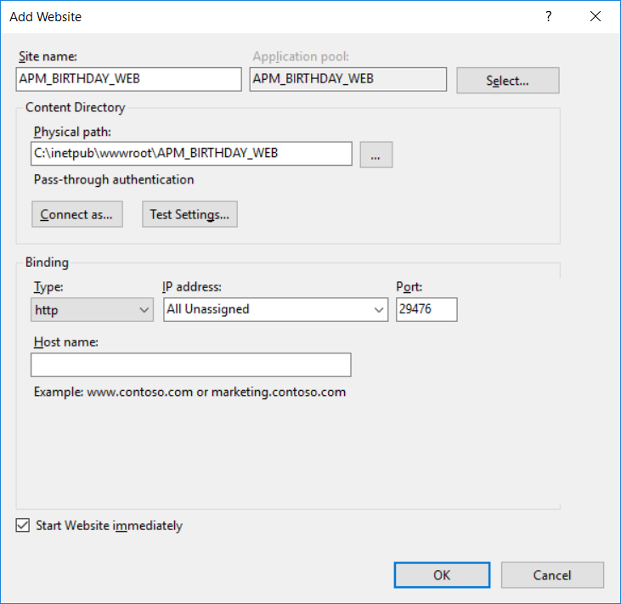
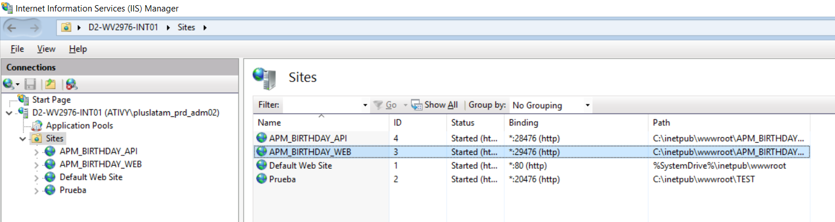
Figura 13
• Se podrá visualizar que fue creado en el listado de Sites.
Figura 14
12

Slide 13
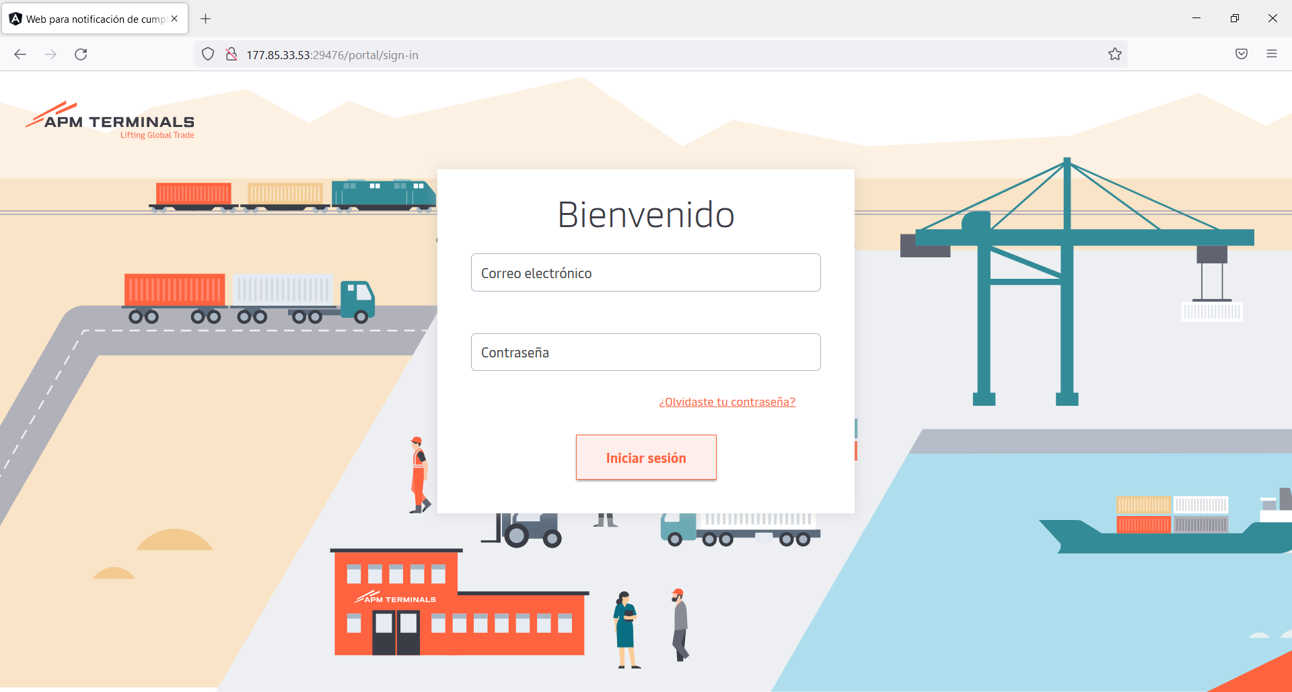
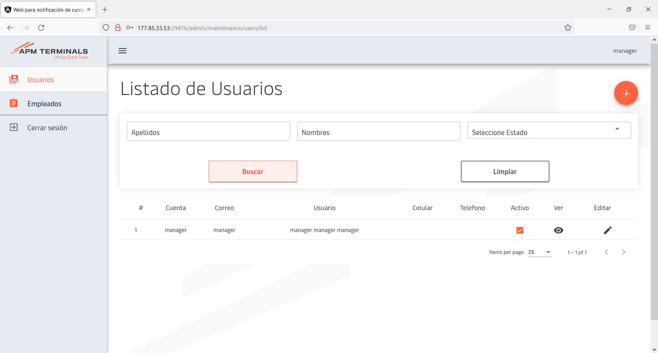
• Luego, debería poder visualizarse la Web e iniciar sesión.
Figura 15
Figura 16
13

